Slide 1

LINFOMA FOLICULAR
ELEAZAR HERNANDEZ RUIZ
MEDICO HEMATOLOGO, HOSPITAL REGIONAL ISSSTE OAXACA, MEXICO

Slide 2

(PB3669) Más allá de los criterios GELF: redefinición de la estratificación del riesgo pronóstico en el linfoma folicular.
UNIFORMIDAD ?? es el mismo uso pronóstico a cada componente
CRITERIOS GELF
Hard GELF (derrame pleural, Citopenias, síntomas constitucionales
Soft GELF
Criterios de inclusión.
18 años.
LF 1-3a
2009 y 2025
Hospital universitario Koc
<SG
Criterios de exclusión
LF 3b
Histología mixta
Transformación
Objetivo fue evaluar la heterogeneidad pronóstica de los criterios GELF individuales y explorar su impacto relativo en los resultados de supervivencia.
Grieve et al
EHA 2026. Efe Semercioğlu et al. Koç University, School of Medicine, Istanbul, Türkiye; 2Koç University Hospital, Department of Hematology, Istanbul, Türkiye

Slide 3

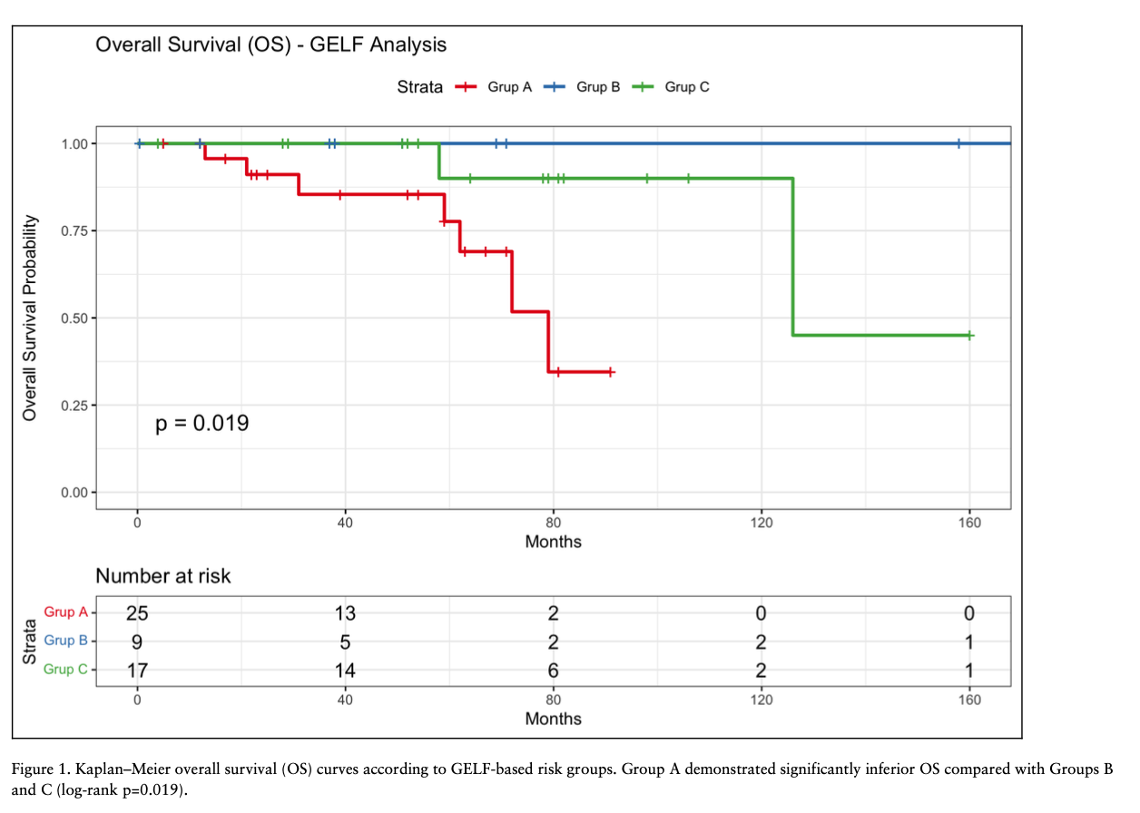
(PB3669) Más allá de los criterios GELF: redefinición de la estratificación del riesgo pronóstico en el linfoma folicular.
Medina de edad 54 meses
92.2% inicio tratamiento
Grupo A (alta carga tumoral radiológica: masa ≥7 cm o ≥3 áreas ganglionares), derrame pleural.
Grupo B (solo síntomas clínicos)
Grupo C (sin criterios GELF).
Análisis univariado | <SG
Derrame pleural | P<0,001
Enfermedad voluminosa | P=0,12
>3 áreas ganglionares >3cm | P=0,036
80m
Análisis multivariado | SG | SLP
Grupo A vs grupo C | <, p=0,025 | m34m p=061
Grupo A vs grupo B | SG< p=0,082 | p=0,099
Grupo B y C SG igual | P0,244 | p=0,656

Slide 4
(PB3669) Más allá de los criterios GELF: redefinición de la estratificación del riesgo pronóstico en el linfoma folicular.
Los hallazgos sugieren que los criterios GELF podrían no tener el mismo peso pronóstico.
Los hallazgos indican que la carga tumoral radiológica podría desempeñar un papel más relevante a la hora de determinar una supervivencia desfavorable.
Estas observaciones ponen de manifiesto la heterogeneidad entre los componentes de los criterios GELF y sugieren que para la evaluación pronóstica del LF, podría considerarse una estratificación del riesgo basado en la carga tumoral.
Grieve et al
Efe Semercioğlu et al. Koç University, School of Medicine, Istanbul, Türkiye; 2Koç University Hospital, Department of Hematology, Istanbul, Türkiye

Slide 5
CONTEMPORARY TREATMENT AND SURVIVAL OUTCOMES IN FOLLICULAR LYMPHOMA PATIENTS FROM REALYSA, A FRENCH REAL-WORLD MULTICENTRIC LYSA COHORT
LOAP!, C. THIEBLEMONT, A. BELOT3, C. HAIOUN', F. BIJOUS, C. ROSSIS, L. YSEBAERT, L-M. FORNECKER®, J. ABRAHAM®, K. BOUABDALLAH1®, R; GRESSIN"', F. CHERBLANC3, A. PAUC3, B. LESNE3, I IORINEAU12, A. CHAUCHET13, S. GUIDEZ14, F. JARDIN15, L. FOUILLET16, G. LABOURE17, C. SARKOZY!, H. GHESQUIERES
'Institut Curie, Saint Cloud, France, 2 Hôpital Saint-Louis, Paris, France, * LYSARC, Hôpital Lyon Sud, Pierre Bénite, France, * Hopital Henri Mondor, Créteil, France,
Grieve et al
Notes:
Tratamiento actual y resultados de supervivencia en pacientes con linfoma folicular del estudio REALYSA: un estudio multicéntrico francés del LYSA en condiciones de vida real.

Slide 6
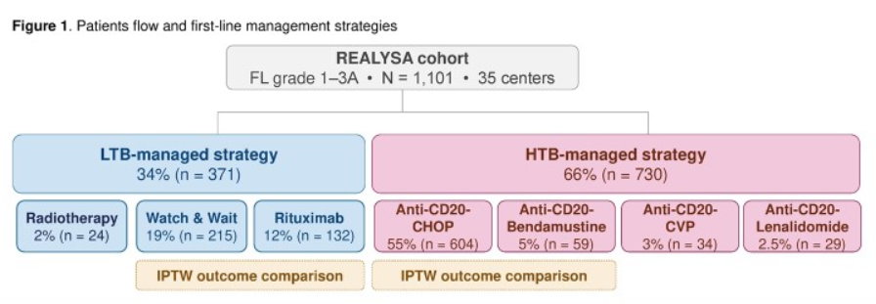
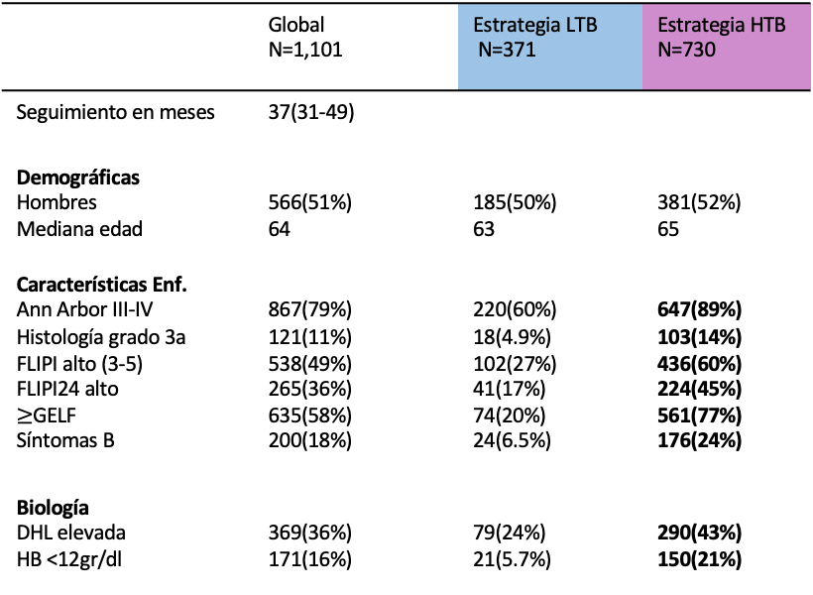
TRATAMIENTO ACTUAL Y RESULTADOS DE SUPERVIVENCIA EN PACIENTES CON LINFOMA FOLICULAR DE REALYSA, UNA COHORTE MULTICÉNTRICA FRANCESA DEL LYSA BASADA EN DATOS DE LA VIDA REAL
LOAP!, C. THIEBLEMONT, A. BELOT3, C. HAIOUN', F. BIJOUS, C. ROSSIS, L. YSEBAERT, L-M. FORNECKER®, J. ABRAHAM®, K. BOUABDALLAH1®, R; GRESSIN"', F. CHERBLANC3, A. PAUC3, B. LESNE3, I IORINEAU12, A. CHAUCHET13, S. GUIDEZ14, F. JARDIN15, L. FOUILLET16, G. LABOURE17, C. SARKOZY!, H. GHESQUIERES
Objetivo: SLP, SLE tiempo hasta la siguiente quimioterapia, SG, POD24.
Descripción de la población y tratamiento de primera línea para LF
 | Global N=1,101 | Estrategia LTB N=371 | Estrategia HTB N=730
Seguimiento en meses | 37(31-49)
Demográficas Hombres Mediana edad | 566(51%) 64 | 185(50%) 63 | 381(52%) 65
Características Enf. Ann Arbor III-IV Histología grado 3a FLIPI alto (3-5) FLIPI24 alto $≥$GELF Síntomas B | 867(79%) 121(11%) 538(49%) 265(36%) 635(58%) 200(18%) | 220(60%) 18(4.9%) 102(27%) 41(17%) 74(20%) 24(6.5%) | 647(89%) 103(14%) 436(60%) 224(45%) 561(77%) 176(24%)
Biología DHL elevada HB <12gr/dl | 369(36%) 171(16%) | 79(24%) 21(5.7%) | 290(43%) 150(21%)
Figura 1. Flujo de pacientes y estrategias de manejo de primera línea.
Estudio multicentro , Prospectivo , Grupo francés , Mundo real.
35 centros, Nov. 2018 a Oct 2023
EHA 2026

Slide 7

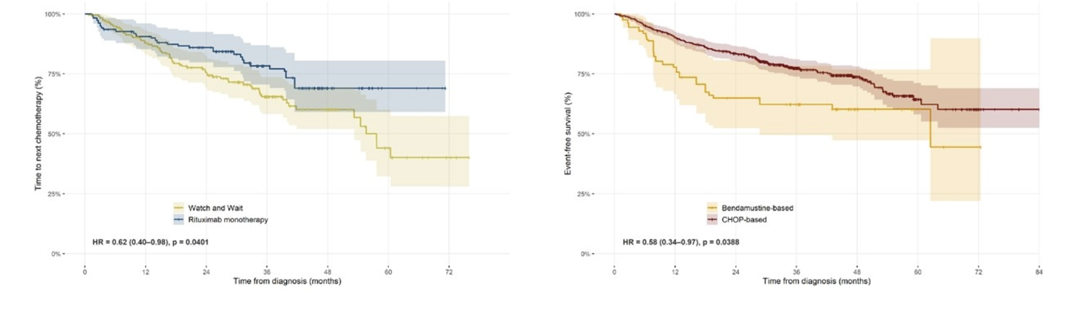
Comparación de resultados tras el ajuste por IPTW
Figura 2. Tiempo hasta la siguiente quimioterapia (TTNC) ajustado mediante IPTW en pacientes tratados con LTB.
Figura 3. Pacientes tratados (régimen basado en CHOP frente a régimen con bendamustina)
77% (69-86)
Ver y esperar
Rituximab monoterapia
64% (56-72)
Basado en Bendamustine
Basado en CHOP
HR 0,62 (0,40-0,98), p = 0,04
HR 0,58 (0,35-0,97), p = 0,04
• El TTNC fue más prolongado con rituximab frente a la estrategia de (WW).
No se observaron diferencias significativas en la SLP, la SLE ni la SG.
• En los pacientes tratados con HTB, los regímenes basados ​​en CHOP se asociaron a una mejor PFS/EFS en comparación con la bendamustina (fig. 3). PFS: wHR 0,58 (0,35-0,97), p = 0,04 / EFS: wHR 0,58 (0,34-0,97), p = 0,04.
• Se administró tratamiento de mantenimiento al 87 % de los pacientes tratados con HTB; dicho tratamiento se inició con mayor frecuencia en los regímenes basados ​​en CHOP que en los basados ​​en bendamustina (88 % frente a 75 %, respectivamente; p < 0,005).
La ponderación de probabilidad inversa del tratamiento (IPTW)
EHA 2026

Slide 8
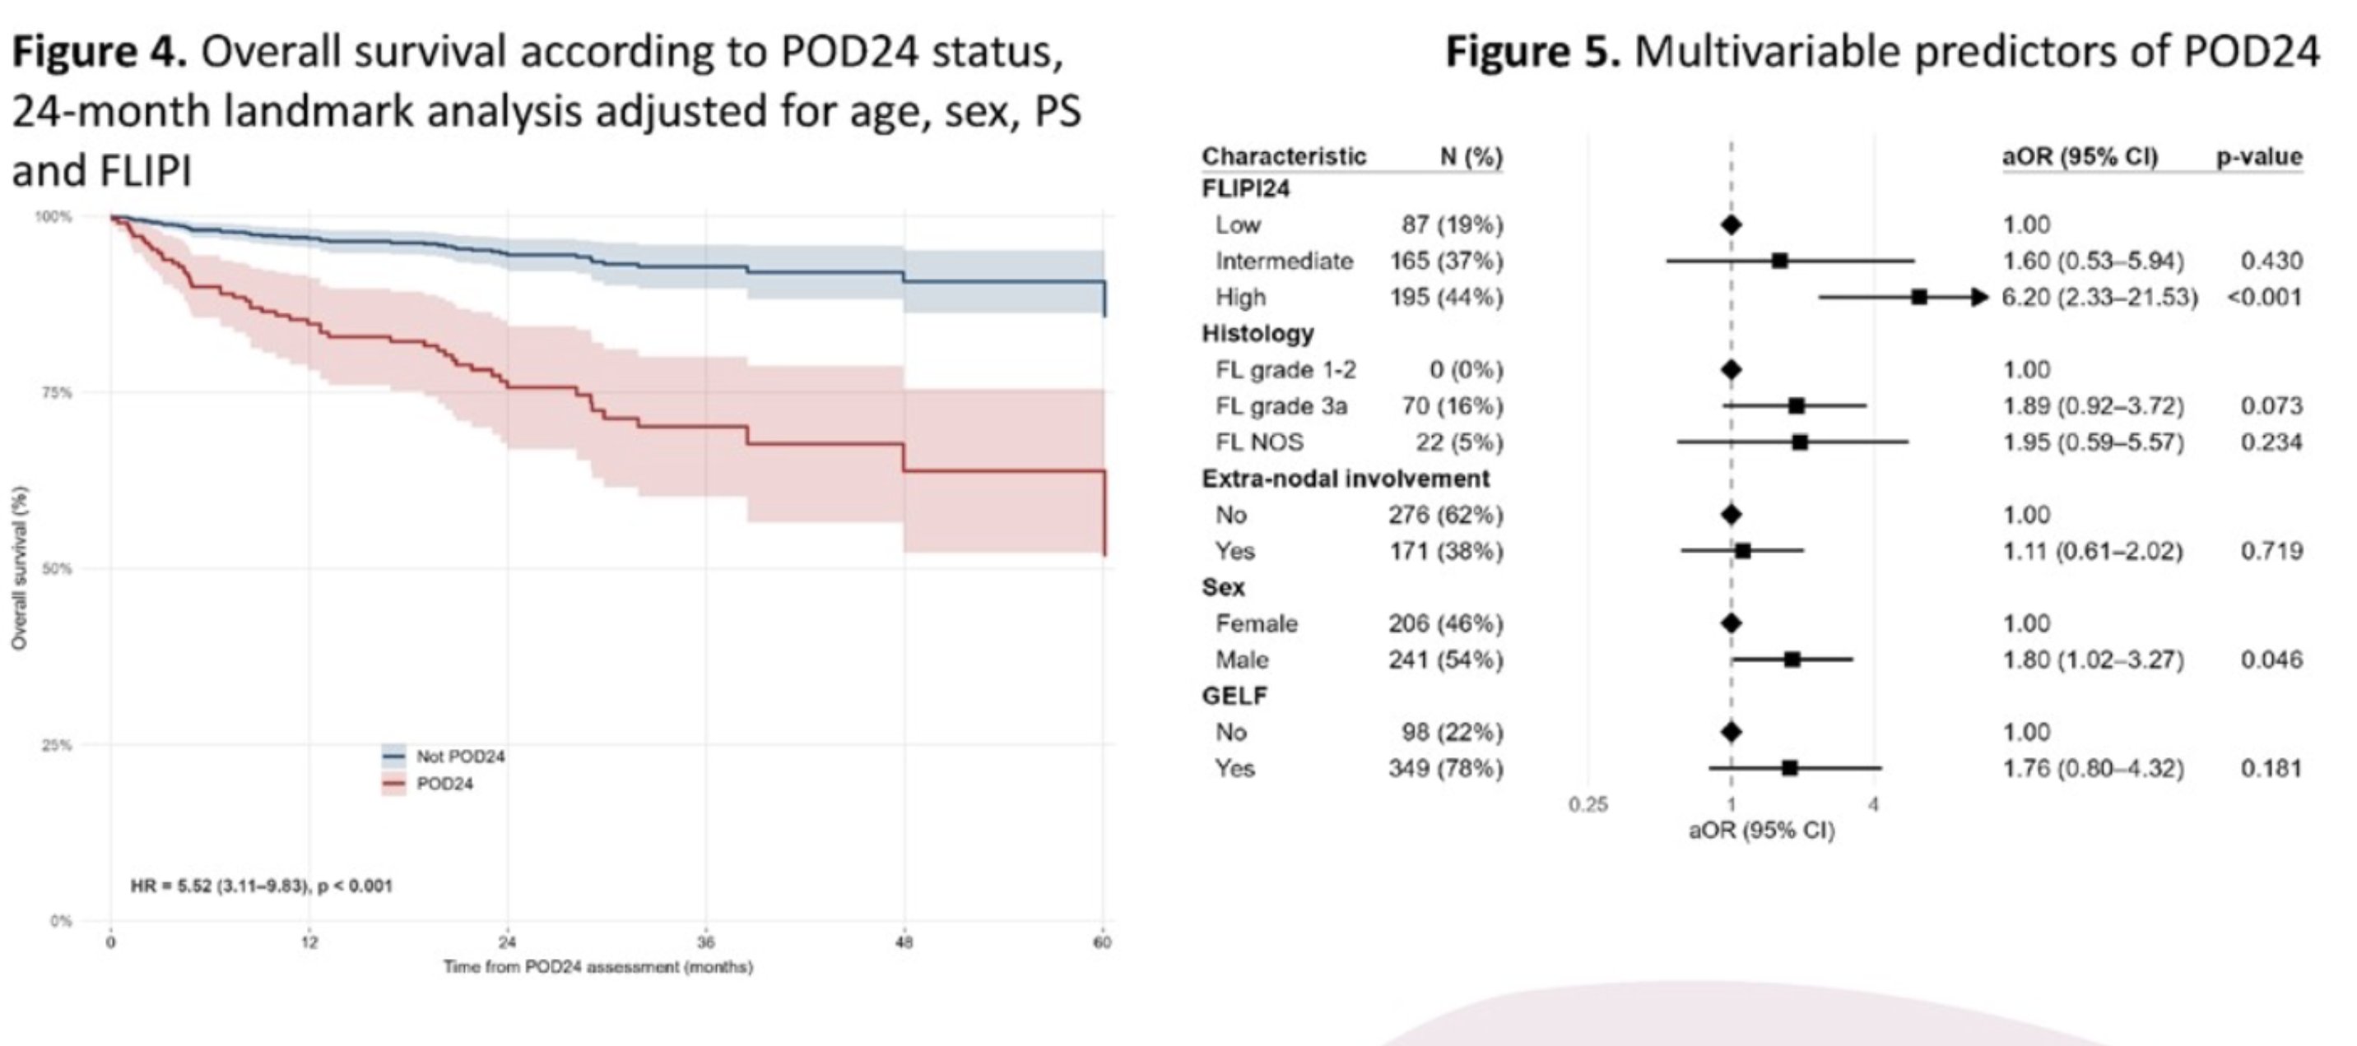
Eventos POD24
Figura 5. Predictores multivariables de POD24
Figura 4. Supervivencia global según el estado de POD24, análisis de punto de referencia a los 24 meses ajustado por edad, sexo, PS y FLIPI.
Characteristic N (%)
FLIPI24
Low 87(19%)
Intermediate 165(37%)
High 195(445)
Histology
FL grade 1-2 0 (0%)
FL grade 3a 70(16%)
FL NOS 22 (5%)
Extra-nodal involement
No 276(62%)
Yes 171(38%)
Sex
Femele 206(48%)
Male 241(54%)
GELF
No 98(22%)
Yes 349(78%)
No POD24
POD24
HR = 5.52(3.11-9,831 0 < 0.00|
• Se presentaron en el 14 % (92) de los pacientes tratados con HTB. Se asociaron con una supervivencia global (SG) significativamente menor en el análisis de referencia (*landmark analysis*) a los 24 meses.
• La regresión logística multivariante identificó una puntuación FLIPI24 elevada [OR 6,20 (2,33-21,5); p < 0,01] y el sexo masculino [OR 1,80 (1,02-3,27); p < 0,05] como factores predictivos de POD24. (fig. 5)
EHA 2026

Slide 9
Conclusión
TRATAMIENTO ACTUAL Y RESULTADOS DE SUPERVIVENCIA EN PACIENTES CON LINFOMA FOLICULAR DE REALYSA, UNA COHORTE MULTICÉNTRICA FRANCESA DEL LYSA BASADA EN DATOS DE LA VIDA REAL
LOAP!, C. THIEBLEMONT, A. BELOT3, C. HAIOUN', F. BIJOUS, C. ROSSIS, L. YSEBAERT, L-M. FORNECKER®, J. ABRAHAM®, K. BOUABDALLAH1®, R; GRESSIN"', F. CHERBLANC3, A. PAUC3, B. LESNE3, I IORINEAU12, A. CHAUCHET13, S. GUIDEZ14, F. JARDIN15, L. FOUILLET16, G. LABOURE17, C. SARKOZY!, H. GHESQUIERES
Las estrategias de primera línea para el linfoma folicular (LF) presentan una discordancia parcial con los criterios GELF.
La monoterapia con Rituximab prolongan el tiempo hasta el siguiente tratamiento (TNNC) vs WW, con similar SLP, SLE y SG.
En pacientes tratados con HTB, los regímenes basados ​​en CHOP se asocian con SLP y una SLE superiores a las de los regímenes basados ​​en bendamustina.
La progresión a los 24 meses (POD24) se asocia a una SG más corta, y el FLIPI-24 es un fuerte predictor de POD24.
EHA 2026

Slide 10
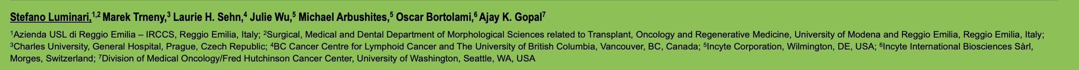
ESTUDIO DE FASE 3 INMIND DE TAFASITAMAB MÁS LENALIDOMIDA Y RITUXIMAB PARA LINFOMA FOLICULAR RECAÍDO O REFRACTARIO: CARACTERÍSTICAS CLÍNICAS Y RESULTADOS DE LOS PACIENTES QUE RECIBEN TRATAMIENTO DE SEGUNDA LÍNEA

Slide 11
ESTUDIO DE FASE 3 INMIND DE TAFASITAMAB MÁS LENALIDOMIDA Y RITUXIMAB PARA LINFOMA FOLICULAR RECAÍDO O REFRACTARIO: CARACTERÍSTICAS CLÍNICAS Y RESULTADOS DE LOS PACIENTES QUE RECIBEN TRATAMIENTO DE SEGUNDA LÍNEA
Ciclos de tratamiento de 4 semanas
Rama tafasitamab ( rama experimental)
Tafasitamab 12 mg/kg IV los días 1, 8, 15, 22 (ciclos 1 a 3), días 1 y 15 (ciclos de 4 a 12) 12 ciclos
Lenalidomida 20 mg/día (días de 1-21) por 12 ciclos por 12 ciclos.
R 375 mg/m2sc días 1, 8, 15, 22 ciclo 1, día 1 ciclo de 2-5 )
≥18 años con FL CD19 ⁺ y CD20 ⁺
R/R (grado 1-3A).
ECOG PS ≤2
≥1 terapia sistémica previa que incluía un mAb anti-CD20.
Aleatorización 1:1
Rama Placebo ( rama control)
Placebo 12 mg/kg IV los días 1, 8, 15, 22 (ciclos 1 a 3), días 1 y 15 (ciclos de 4 a 12) 12 ciclos
Lenalidomida 20 mg/día (días de 1-21) por 12 ciclos por 12 ciclos.
R 375 mg/m2sc días 1, 8, 15, 22 ciclo 1, día 1 ciclo de 2-5 )

Slide 12
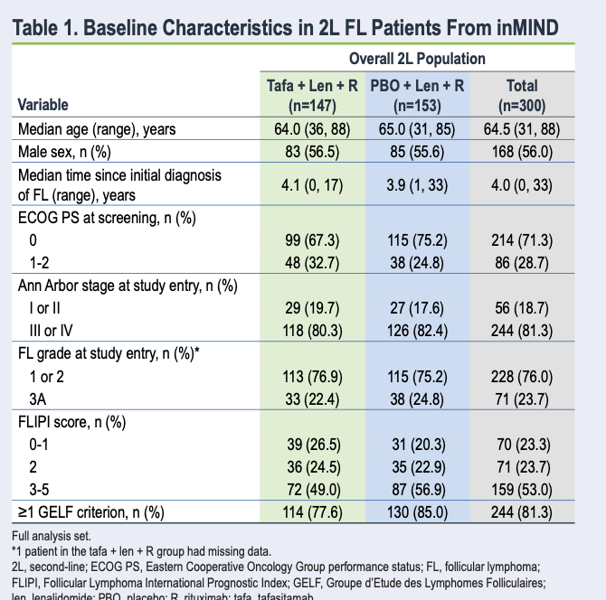
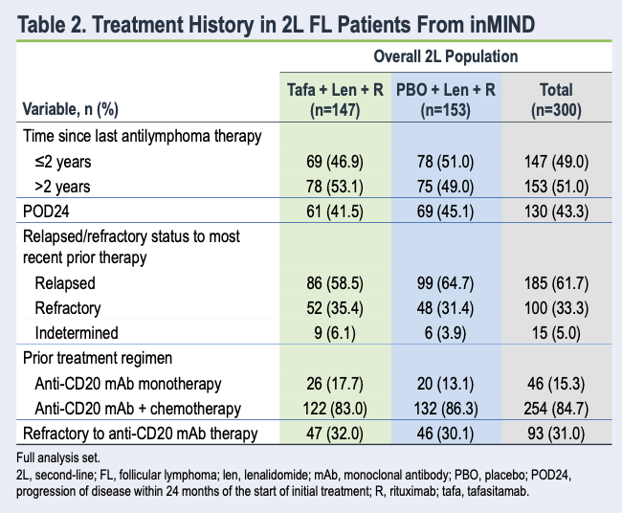
Este análisis *post hoc* se realizó para evaluar la eficacia y la seguridad en pacientes con linfoma folicular recidivante/refractario que recibieron terapia de segunda línea en el estudio inMIND.
Los análisis incluyeron PFS por Investigador (criterio de valoración principal), PFS por IRC, tasa de PET-CR, ORR, TTNT y seguridad.

Slide 13
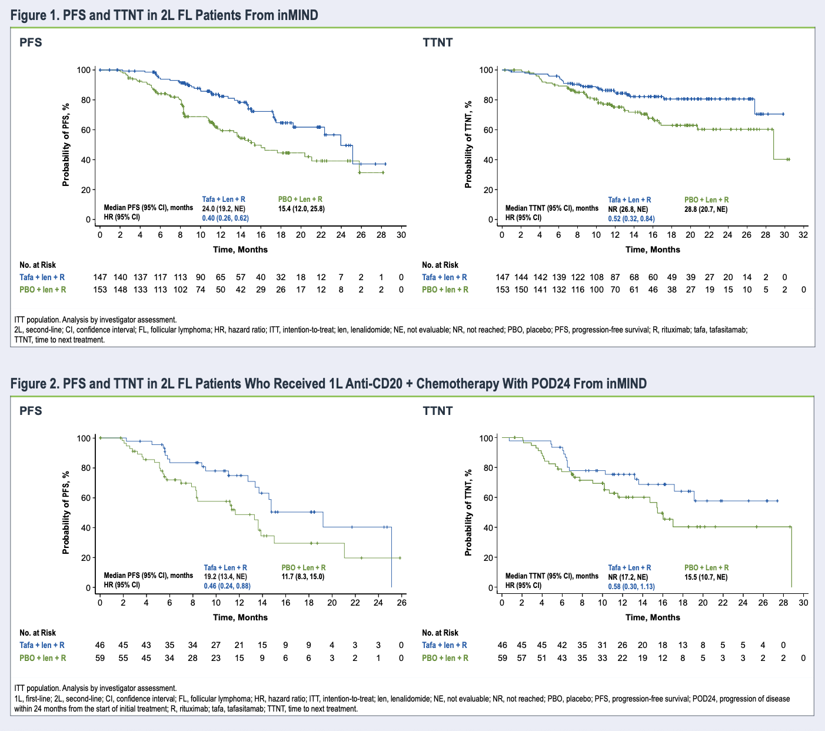
Análisis de subgrupos *post hoc*
● Los análisis de eficacia incluyeron:
Objetivo primario SLP según el investigador.
Objetivo secundario RC por PET.
SLP según el comité de revisión independiente (CRI),
Tiempo hasta el siguiente tratamiento (TTNT; variable exploratoria)
Notes:
De 548 pacientes aleatorizados a tafa (n=273) o placebo (n=275), 300 (55%) habían recibido una línea de tratamiento previa (tafa, n=147; placebo, n=153). Las características basales de los pacientes de segunda línea fueron generalmente consistentes con la población general de linfoma folicular y equilibradas entre los grupos: mediana de edad 65 años (rango, 31-88); 56% hombres; 77% FLIPI ≥2; 81% ≥1 criterio GELF; 43% POD24 (progresión dentro de los 24 meses posteriores al inicio del tratamiento inicial). En los pacientes de segunda línea, la mediana de la supervivencia libre de progresión según INV mejoró con la adición de tafa en comparación con placebo (24,0 meses frente a 15,4 meses; razón de riesgo [HR] [IC del 95%] 0,40 [0,26, 0,62]). La mediana de la SSP según el IRC (no alcanzada [NR] frente a 20,7 meses; HR [IC del 95 %] 0,44 [0,28, 0,70]), la tasa de PET-CR (50,7 % frente a 43,4 %; razón de probabilidades [OR] [IC del 95 %] 1,3 [0,84, 2,15]), la ORR (86,4 % frente a 73,9 %; OR [IC del 95 %] 2,3 [1,26, 4,17]) y la mediana del TTNT (NR frente a 28,8 meses; HR [IC del 95 %] 0,52 [0,32, 0,84]) también mejoraron con la adición de tafa frente a placebo en pacientes de segunda línea. En pacientes de segunda línea con POD24, se observó una mejoría en la mediana de la SSP según INV (19,2 meses frente a 11,7 meses; HR [IC del 95%] 0,46 [0,26, 0,82]), la mediana de la SSP según IRC (19,2 meses frente a 13,6 meses; HR [IC del 95%] 0,51 [0,27, 0,95]), la tasa de PET-CR (45,6% frente a 31,8%; OR [IC del 95%] 2,0 [0,93, 4,13]), la ORR (83,6% frente a 62,3%; OR [IC del 95%] 3,5 [1,46, 8,35]) y la mediana del TTNT (NR frente a 17,0 meses; HR [IC del 95%] 0,62 [0,34, 1,13]). También se observó un beneficio con la adición de tafa vs. placebo en pacientes de segunda línea que recibieron quimioterapia anti-CD20+ de primera línea (quimio), incluidos aquellos con POD24 ( Tabla ). En el subgrupo general de pacientes de segunda línea, se observaron tasas similares de TEAE (100% vs. 99%) en el grupo de tafa vs. placebo. Los TEAE más comunes (≥20%) en los grupos de tafa y placebo fueron neutropenia (47% vs. 39%), diarrea (37% vs. 31%), estreñimiento (31% vs. 30%), COVID-19 (30% vs. 20%), erupción cutánea (22% vs. 24%), fatiga (20% vs. 18%), tos (20% vs. 17%), náuseas (20% vs. 14%) y espasmos musculares (18% vs. 20%). Se notificaron eventos adversos de grado 3 o 4 en el 69 % frente al 61 % de los pacientes, y eventos adversos graves en el 31 % frente al 25 % de los pacientes en el grupo de tafa frente al grupo placebo, respectivamente. Tres pacientes (2 %) en cada grupo experimentaron eventos adversos mortales.

Slide 14
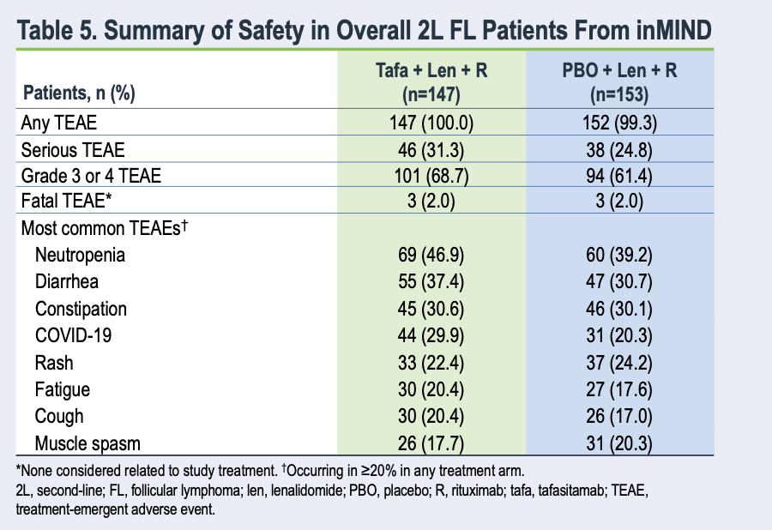

Slide 15
Conclusión
Este análisis de pacientes con FL R/R que recibieron tratamiento de segunda línea en el estudio inMIND confirma que la adición de tafa a Len+R mejoró la SLP, lo que representa una reducción del 60 % en el riesgo de progresión o muerte, incluso en pacientes que recibieron quimioterapia anti-CD20+ previo ó con POD24.
También se observaron mejoras en PET-CR, ORR y TTNT.
El perfil de seguridad fue manejable en pacientes que recibieron tratamiento de segunda línea, con toxicidades esperadas.

Slide 16
Clinically Relevant Subgroup Analysis From the Randomized Phase 3 EPCORE FL-1 Trial: Treatment Effect of Epcoritamab With Lenalidomide and Rituximab in R/R Follicular Lymphoma
Marcel Nijland,
EHA 2026
Notes:
Aquí presentamos análisis de subgrupos del estudio EPCORE FL-1 que demuestran que epcoritamab + R2 proporciona una eficacia y tolerabilidad consistentes en amplias poblaciones de pacientes.

Slide 17
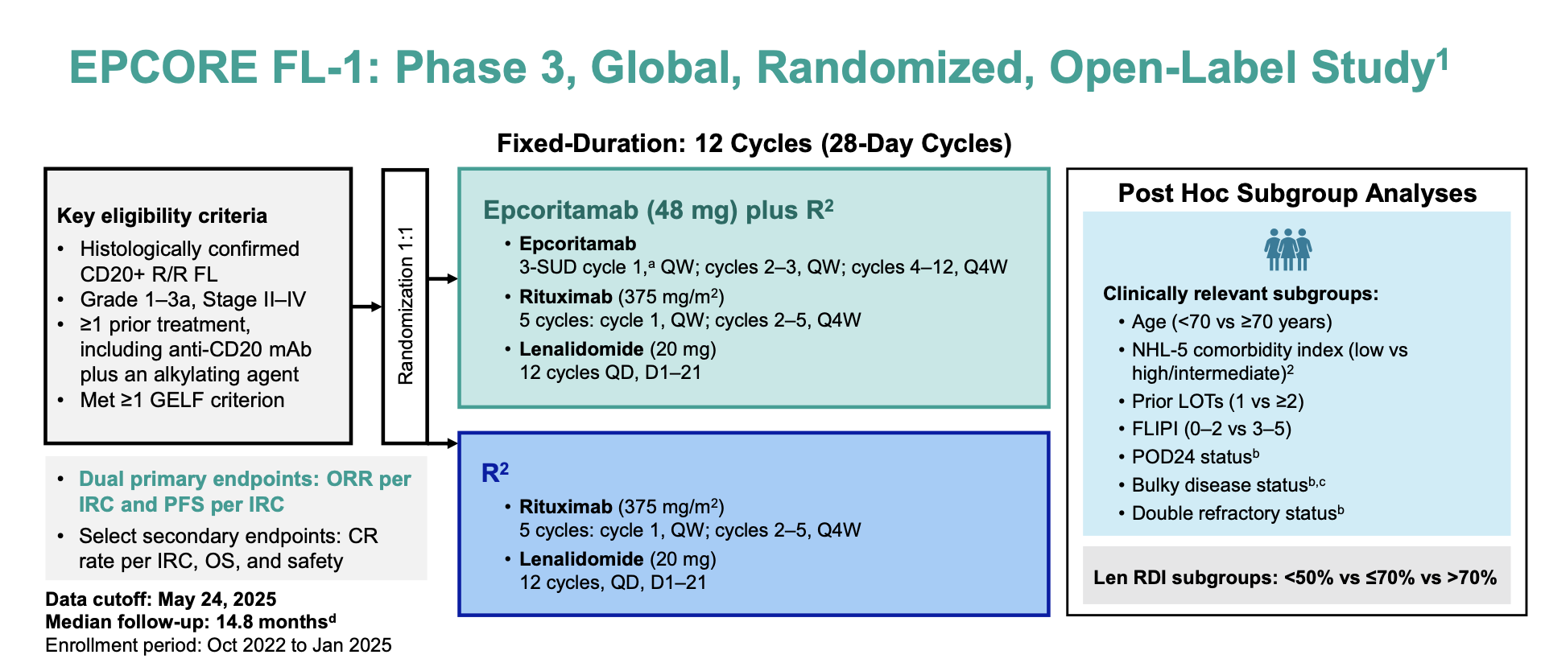
aSe evaluaron dos regímenes de dosis escalonada (SUD) durante el ciclo 1 para mitigar el riesgo de síndrome de liberación de citocinas (CRS): un régimen de 2 dosis (0,16 mg el día 1 del ciclo 1 y 0,8 mg el día 8 del ciclo 1) o uno de 3 dosis (0,16 mg el día 1 del ciclo 1, 0,8 mg el día 8 del ciclo 1 y 3 mg el día 15 del ciclo 1), seguidos de la dosis completa de 48 mg. El régimen de 3 dosis se implementó tras observarse una reducción en la gravedad y la incidencia del CRS en el ensayo EPCORE NHL-1 FL (NCT03625037).3 bSubgrupo preespecificado según el plan de análisis estadístico del estudio. ^{C} La enfermedad voluminosa (*bulky*) se definió por la presencia de un ganglio linfático ≥7 cm en el momento basal o de cribado. ^{D} Los datos aquí presentados proceden del segundo análisis intermedio planificado (24 de mayo de 2025), realizado tras alcanzarse una fracción de información del 78 % para la supervivencia libre de progresión (SLP).
1. Falchi et al. Lancet. 2026;407:161-173. 2. Gordon MJ, et al. JCO Clin Cancer Inform. 2024;8:e2300223. 3. Vose J, et al. J Clin Oncol. 2024;42(16_suppl):7015.
EHA 2026

Slide 18
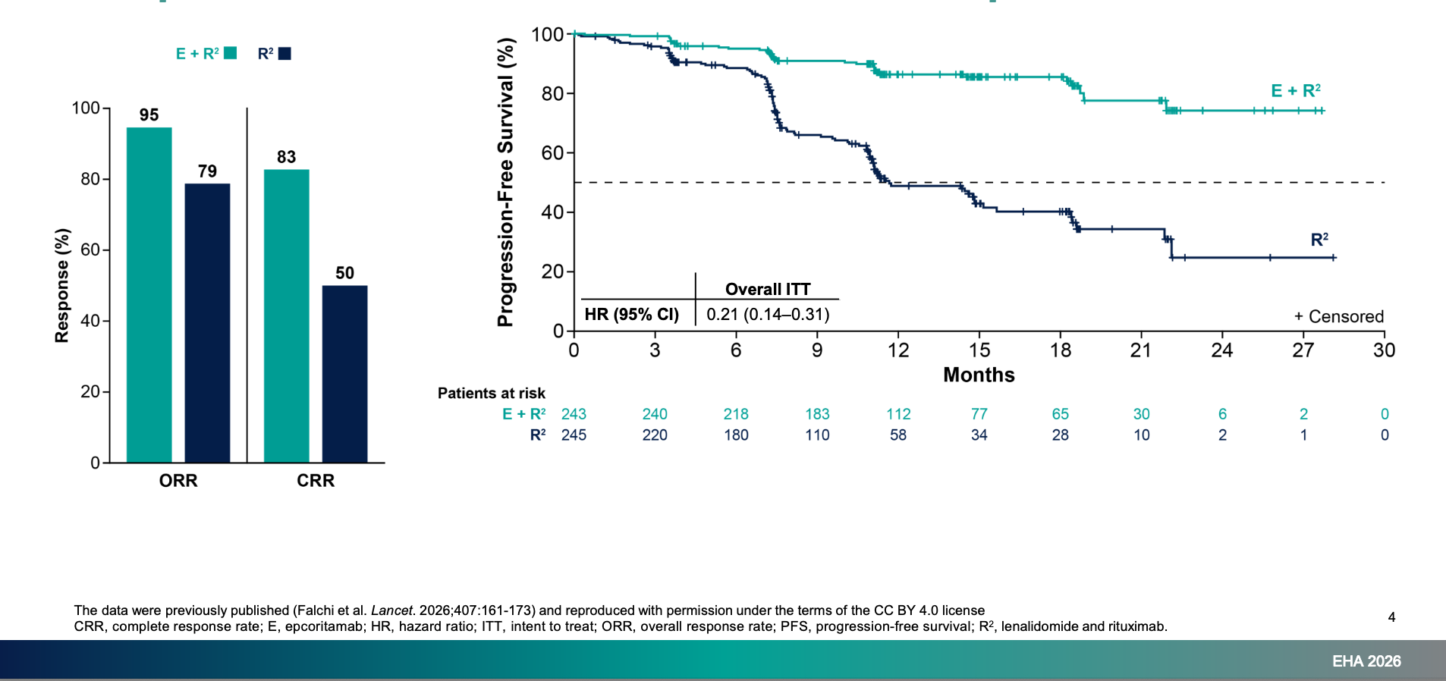
Epcoritamab + R2 dio lugar a respuestas y a una SLP superiores en comparación con R2 solo en la población general por intención de tratar (ITT).

Slide 19
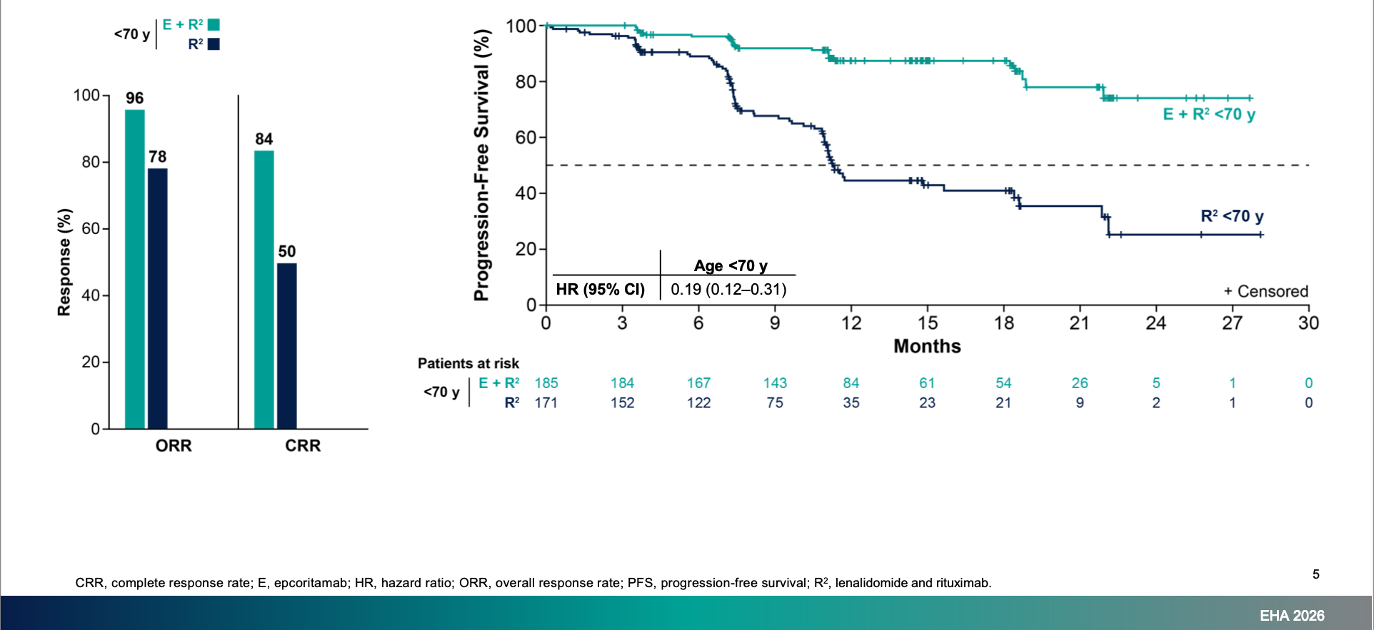
El beneficio de eficacia con epcoritamab + R2 se mantuvo en todos los subgrupos de edad de los pacientes.

Slide 20
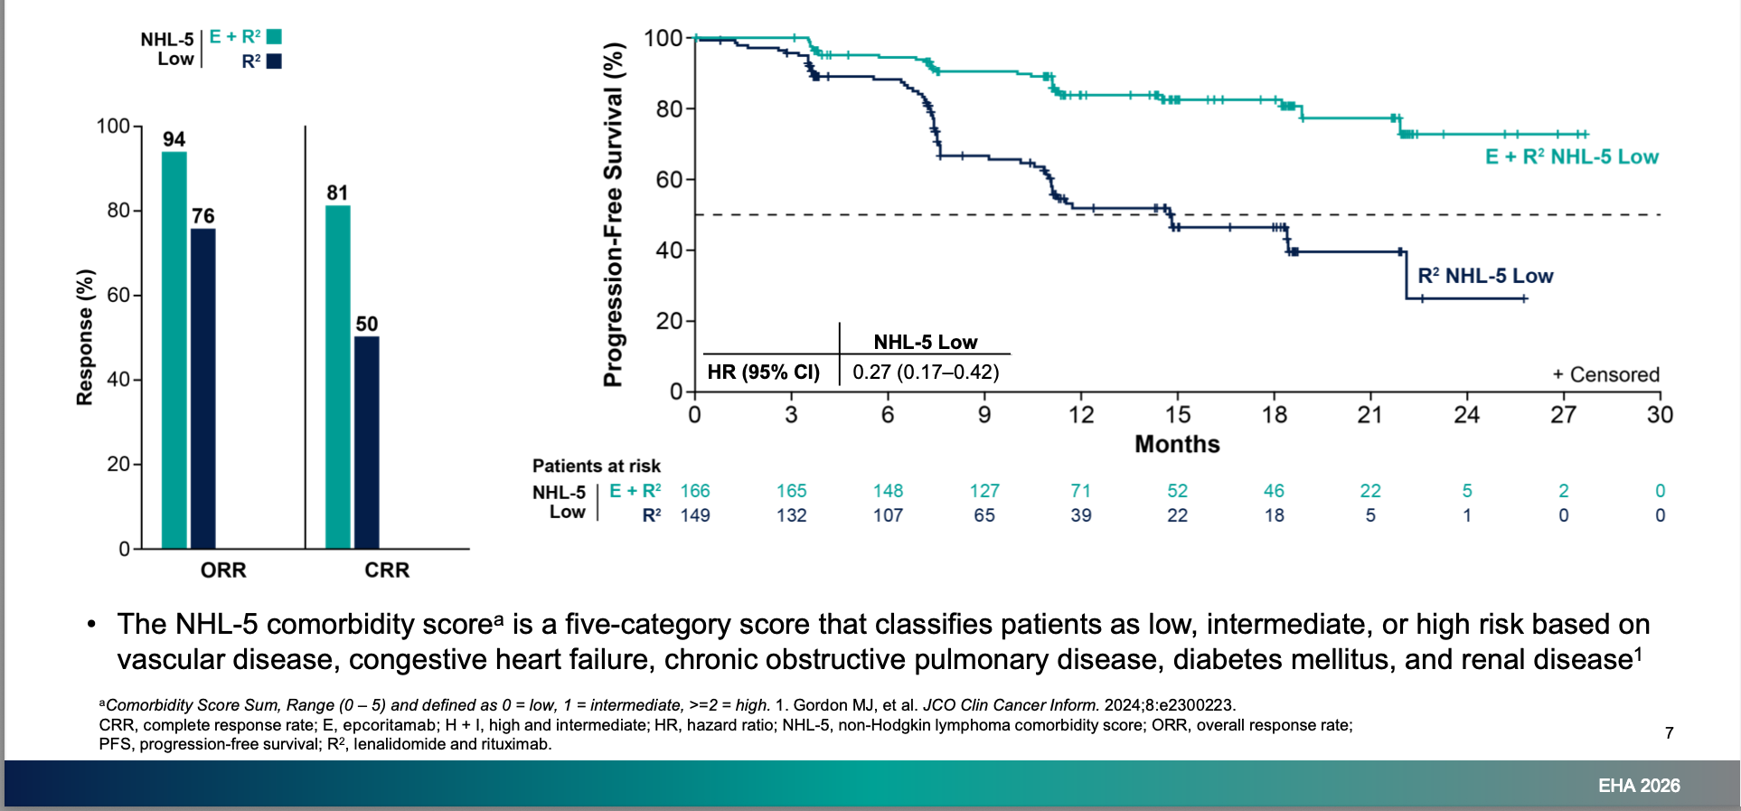
Independientemente de la carga de comorbilidades, la combinación de epcoritamab y R2 dio lugar a tasas de respuesta más elevadas y a una mejor supervivencia libre de progresión (SLP).
La puntuación de comorbilidad NHL-5 es una escala de cinco categorías que clasifica a los pacientes en riesgo bajo, intermedio o alto según la enfermedad vascular, la insuficiencia cardíaca congestiva, la enfermedad pulmonar obstructiva crónica, la diabetes mellitus y la enfermedad renal.
Suma de la puntuación de comorbilidad, rango (0–5), definida como: 0 = baja, 1 = intermedia, ≥2 = alta.
1. Gordon MJ, et al. JCO Clin Cancer Inform. 2024;8:e2300223.

Slide 21
La puntuación FLIPI basal o el estado POD24 no influyeron en el beneficio terapéutico de epcoritamab + R2 frente a R2

Slide 22
Tanto los subgrupos de bajo como los de alto riesgo clínicamente relevantes mostraron una mejor supervivencia libre de progresión (SLP) con epcoritamab + R2 frente a R2.

Slide 23
El perfil de seguridad de epcoritamab + R2 fue, en general, manejable en todos los subgrupos de edad.

Slide 24
Conclusiones
El tratamiento de duración fija con epcoritamab + R2 fue superior a R2 en el estudio de fase 3 EPCORE FL-1 en pacientes LF, (2L+)
– Se observó una reducción del 79 % en el riesgo de progresión de la enfermedad o muerte.
– Se observaron tasas más elevadas y respuestas profundas y duraderas, con una mejor tasa de respuesta completa (CRR) (83 % vs 50 %)
Epcoritamab + R2 demostró una eficacia mejorada y sostenida, con un perfil de seguridad manejable en subgrupos clínicamente relevantes.
– El tratamiento con epcoritamab + R2 resultó en una eficacia consistentemente mayor en comparación con R2 y fue comparable tanto en los subgrupos de bajo riesgo como en los de alto riesgo clínicamente relevantes

Slide 25
Conclusiones
En pacientes con una intensidad de dosis relativa (RDI) reducida de lenalidomida, la supervivencia libre de progresión (SLP) mejoró con epcoritamab + R2 en comparación con R2 solo, lo que refuerza que el beneficio del tratamiento se mantiene a pesar de las modificaciones de dosis

Slide 26
LINFOMA FOLICULAR
ELEAZAR HERNANDEZ RUIZ
MEDICO HEMATOLOGO, HOSPITAL REGIONAL ISSSTE OAXACA, MEXICO

